Slide 1

Федеральное государственное бюджетное учреждение науки
Институт машиноведения имени Э.С. Горкунова
Уральского отделения Российской академии наук
Синтез металломатричных композиционных материалов систем В95-TiC, В95-SiC и анализ формирования микроструктуры в условиях термодеформационного воздействия
Научный руководитель
д.т.н. Швейкин В. П.
Аспирант 3 года обучения по специальности «Технологии материалов», младший научный сотрудник лаборатории механики деформаций
Канакин Владислав Сергеевич
2024

Slide 2
Синтез металломатричных композиционных материалов систем В95-TiC, В95-SiC и анализ формирования микроструктуры в условиях термодеформационного воздействия
Канакин
Владислав
Сергеевич
Цель работы
Цель работы
Определить влияние условий жидкофазного синтеза и термомеханического воздействия на формирование микроструктуры и механических свойств в алюмоматричных композитах систем В95-TiC и В95-SiC.
Фундаментальная задача
Разработка подхода к формированию требуемых физико-механических свойств металломатричных композитов путем совместного рассмотрения задачи жидкофазного синтеза и термомеханического воздействия на материал.

Slide 3
Синтез металломатричных композиционных материалов систем В95-TiC, В95-SiC и анализ формирования микроструктуры в условиях термодеформационного воздействия
Канакин
Владислав
Сергеевич
Итоги работы за 1 и 2 курс
Разработана методика жидкофазного синтеза композитов систем В95-TiC и В95-SiC массой до 100 гр
Разработана методика in-situ синтеза упрочняющих Al3Ti частиц в расплаве
Проведен анализ формирования микроструктуры в алюминиевой матрице композита в условиях термо-деформационного воздействия на основе EBSD-данных
Разработана технология изготовления тиглей, импеллеров, крышек и других элементов установки синтеза металломатричных композитов
Сдан кандидатский экзамен по предмету «История и философия науки»
Получен зачет по предмету «Педагогика»

Slide 4
Синтез металломатричных композиционных материалов систем В95-TiC, В95-SiC и анализ формирования микроструктуры в условиях термодеформационного воздействия
Канакин
Владислав
Сергеевич
Итоги работы за 3 курс
Плановые работы | Законченность
Разработать методики легирования алюмоматричных композитов в процессе их синтеза | +
Для системы В95-TiC | +
Для системы В95-SiC | +
Разработать режима жидкофазного синтеза алюмоматричных композитов массой до 1 кг | +
Для системы В95-TiC | +
Для системы В95-SiC | +
Для системы АМг6-TiC | +
Оформить заявку на изобретение | +
Подготовить 2 статьи | +
Исследовать влияние объемного содержания и типа упрочняющих частиц на механические свойства литых композитов сиcтемы В95-TiC и В95-SiC | +
Сдать кандидатского экзамена «Иностранный язык (Английский язык)» | +
Освоено за 3 года обучения: EBSD анализ, микрорентгеноспектральный анализ, гранулометрический анализ, рентгенофазовый анализ, пробоподготовка.

Slide 5
Синтез металломатричных композиционных материалов систем В95-TiC, В95-SiC и анализ формирования микроструктуры в условиях термодеформационного воздействия
Канакин
Владислав
Сергеевич
Жидкофазный синтез композитов систем B95-TiC и B95-SiC
Частицы TiC
Частицы SiC
Микроструктура композита В95/5% TiC
Микроструктура композита В95/5% SiC

Slide 6
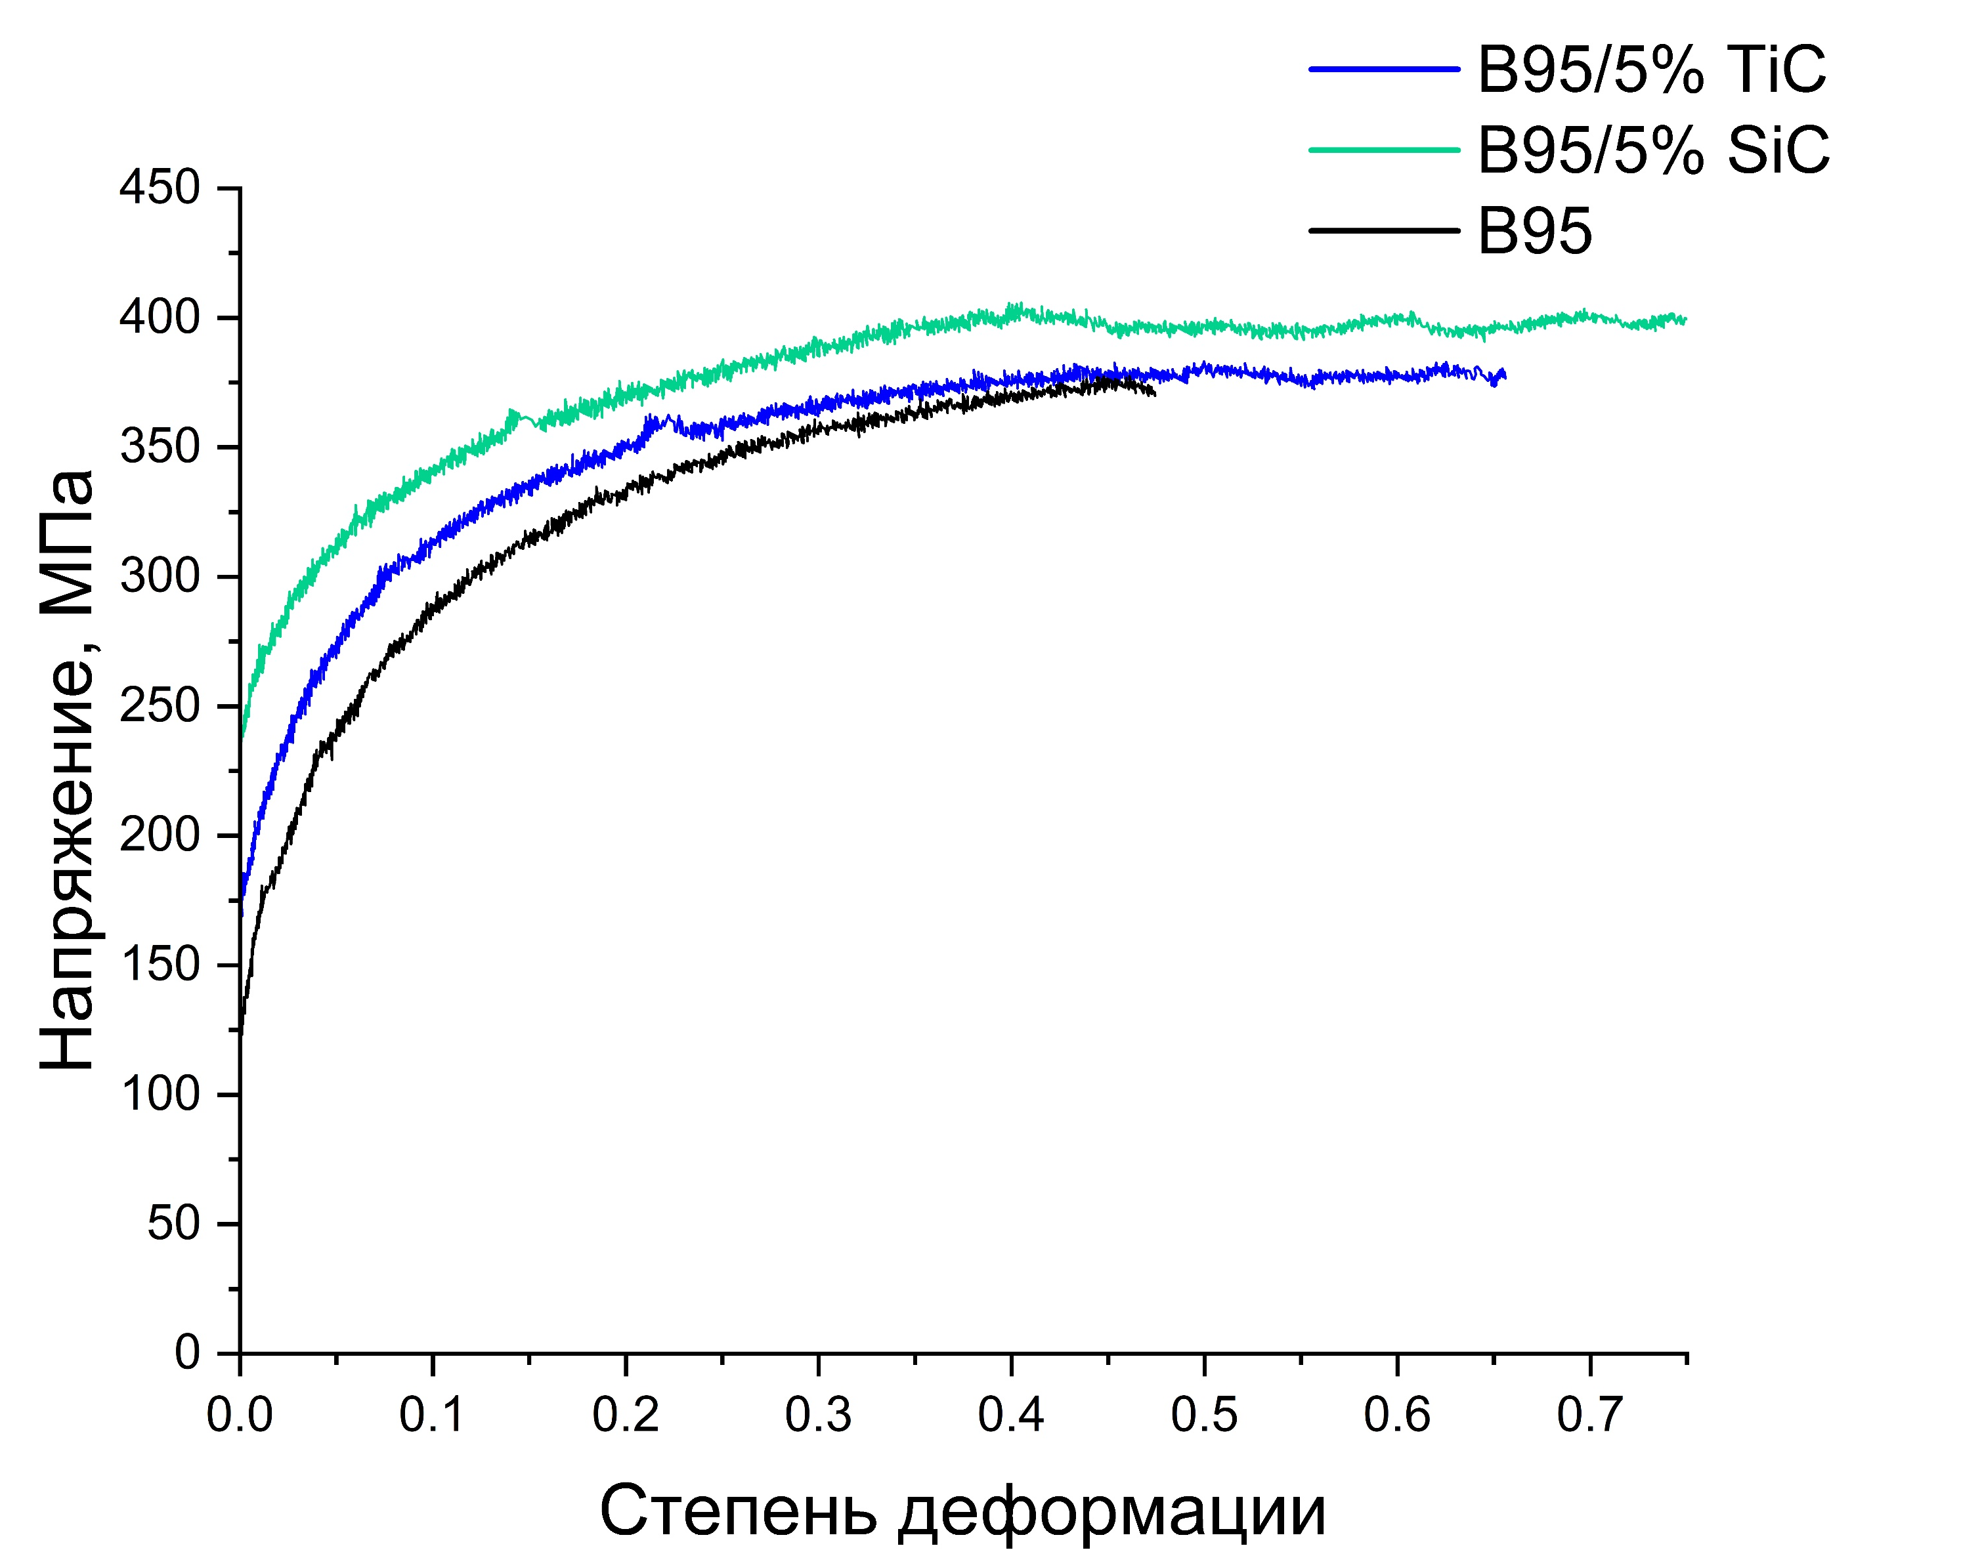
Синтез металломатричных композиционных материалов систем В95-TiC, В95-SiC и анализ формирования микроструктуры в условиях термодеформационного воздействия
Канакин
Владислав
Сергеевич
Механические свойства на сжатие композитов систем B95-TiC и B95-SiC
Материал | Термообработка | Предел прочности, МПа | Относительное сжатие, %
В95 | Гомогенизация | 594 | 38
В95/5% SiC | Гомогенизация | 732 | 48
В95/5% TiC | Гомогенизация | 890 | 55

Slide 7
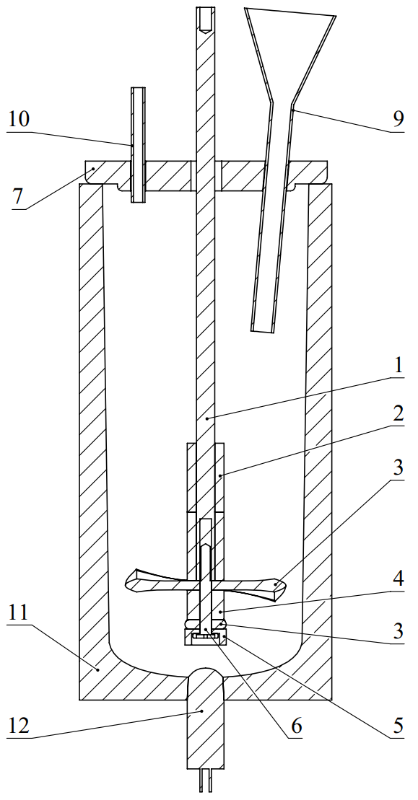
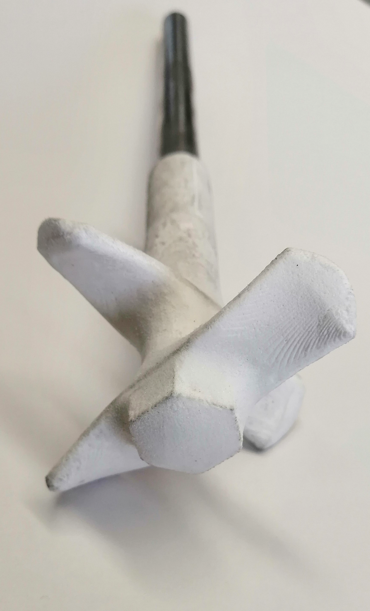
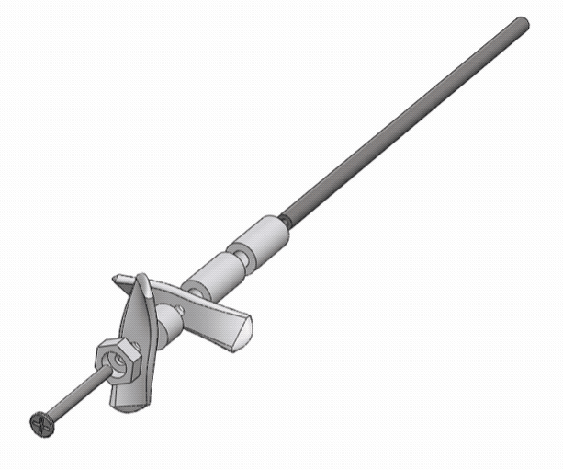
Синтез металломатричных композиционных материалов систем В95-TiC, В95-SiC и анализ формирования микроструктуры в условиях термодеформационного воздействия
Канакин
Владислав
Сергеевич
Жидкофазный синтез алюмоматричных композитов массой до 1 кг
1 – вал; 2 – защитные цилиндры; 3 – лопасти; 4 – межлопастной цилиндр; 5 – защитная гайка; 6 – винт; 7 и 8 – крышка; 9 – трубка введения частиц; 10 – трубка для введения аргона; 11 – тигель; 12 – пробка с термопарой
Импеллер

Slide 8
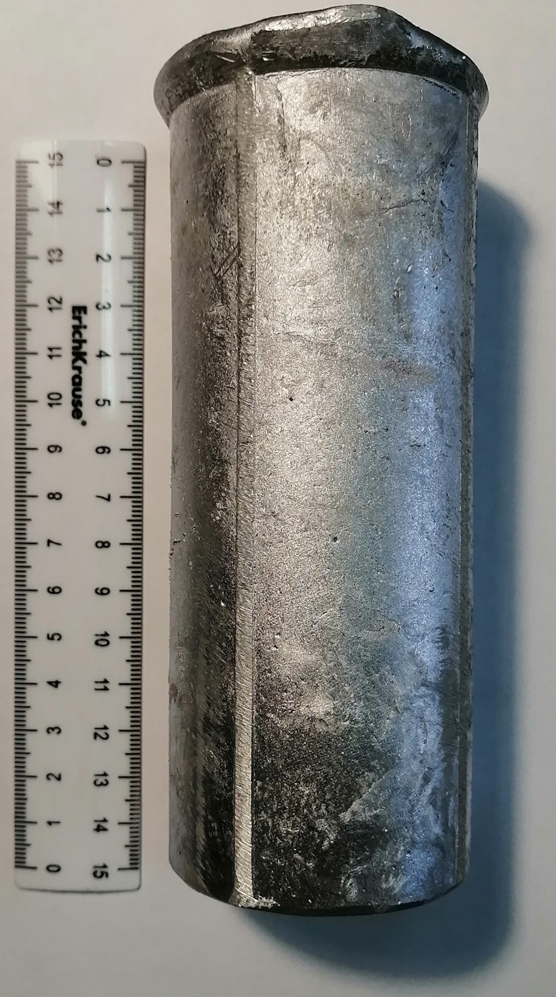
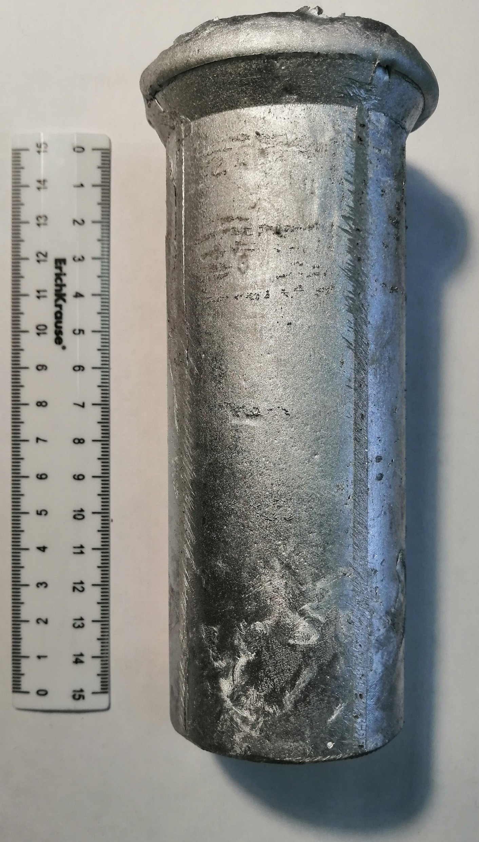
Синтез металломатричных композиционных материалов систем В95-TiC, В95-SiC и анализ формирования микроструктуры в условиях термодеформационного воздействия
Канакин
Владислав
Сергеевич
Жидкофазный синтез алюмоматричных композитов В95-SiC массой 1 кг
7,5%
15%

Slide 9
Синтез металломатричных композиционных материалов систем В95-TiC, В95-SiC и анализ формирования микроструктуры в условиях термодеформационного воздействия
Канакин
Владислав
Сергеевич
План работ на четвертый год обучения
Исследовать влияние термомеханических параметров деформирования на эволюцию зеренной микроструктуры в литых металломатричных композитах
Построить нейронную сеть, описывающую формирование зеренной микроструктуры в процессе термодеформационного воздействия исследуемых композитов
Выбрать условия термодеформационного воздействия на композит, обеспечивающие равномерное распределение зерен в изделии
Сдать кандидатский экзамен по специальности
Написать и представить диссертационную работу

Slide 10
Синтез металломатричных композиционных материалов систем В95-TiC, В95-SiC и анализ формирования микроструктуры в условиях термодеформационного воздействия
Канакин
Владислав
Сергеевич
Список публикаций
Smirnov A.S., Konovalov A.V. and Kanakin V.S. Neural network modeling of the rheology of the AlMg6 alloy under the dispersoid barrier effect and the inhibition of dynamic relaxation processes // Diagnostics, Resource and Mechanics of materials and structures. – 2020. – Iss. 6. – P. 10–26. – DOI: 10.17804/2410-9908.2020.6.010-026;
Smirnov A., Smirnova E., Konovalov A., Kanakin V. Using the Instrumented Indentation Technique to Determine Damage in Sintered Metal Matrix Composites after High-Temperature Deformation // Applied Sciences. – 2021. – Vol. 11, № 22. – P. 10590. – DOI: 10.3390/app112210590;
Kanakin V.S., Smirnov A.S. and Konovalov A.V. Neural network modeling of the flow stress of the AlMg6/10% SiC metal matrix composite under deformation at high temperatures // Procedia Structural Integrity. – 2022. – Vol. 40. – P. 194-200. – DOI: 10.1016/j.prostr.2022.04.026;
Smirnov A.S., Kanakin V.S. and Konovalov A.V. Neural Network Modeling of Microstructure Formation in an AlMg6/10% SiC Metal Matrix Composite and Identification of Its Softening Mechanisms under High-Temperature Deformation // Applied Sciences. – 2023, – Vol. 13. – P. 939. – DOI: 10.3390/app13020939;
На третьем году обучения:
Smirnov A. S., Konovalov A.V., Kanakin V.S., Spirina I.A. Simulation of the Rheological Behavior and Dynamic Recrystallization of the Heterogenized V95 (7075) Alloy // Procedia Structural Integrity. – 2023. – Vol. 50. – P. 266-274. – DOI: 10.1016/j.prostr.2023.10.050;
Смирнов, А.С., Смирнова, Е.О., Канакин, В.С., Коновалов, А.В., Спирина, И.А. Накопление поврежденности в металломатричном композите В95\3%TiC в процессе деформирования при высоких температурах // Композиты и Наноструктуры. 15 (2023) 233–242. – DOI: 10.36236/1999-7590-2023-15-4-227-236.
Smirnov A. S., Konovalov A.V., Kanakin V.S., Spirina I.A. Simulating the rheological behavior of the V95 \ 3% TiC metal matrix composite under deformation at high temperatures // Procedia Structural Integrity (Принята к опубликованию)

Slide 11
Синтез металломатричных композиционных материалов систем В95-TiC, В95-SiC и анализ формирования микроструктуры в условиях термодеформационного воздействия
Канакин
Владислав
Сергеевич
Спасибо за внимание!

